Slide 1
성공비즈니스의 파트너 광주상공회의소
미래내일 일경험 사업
2024. 04
1

Slide 2






목 차
1
추진배경 및 정책방향
2
사업 개요
3
유형별 세부내용
4
FAQ
2

Slide 3



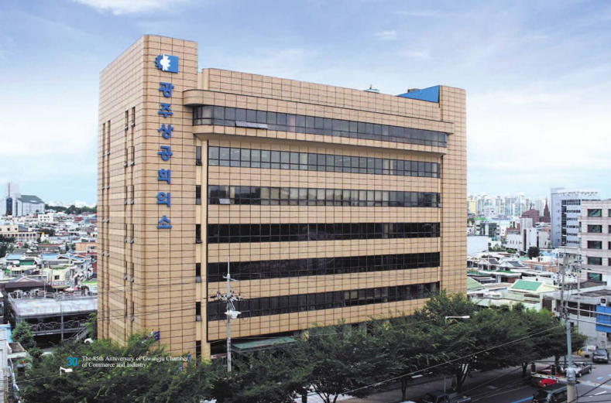
성공비즈니스와 함께하는 최고의 경제단체 광주상공회의소
1.
추진배경 및 정책방향
광주상공회의소 협력사업본부 ☎ 062)350-5891
3

Slide 4
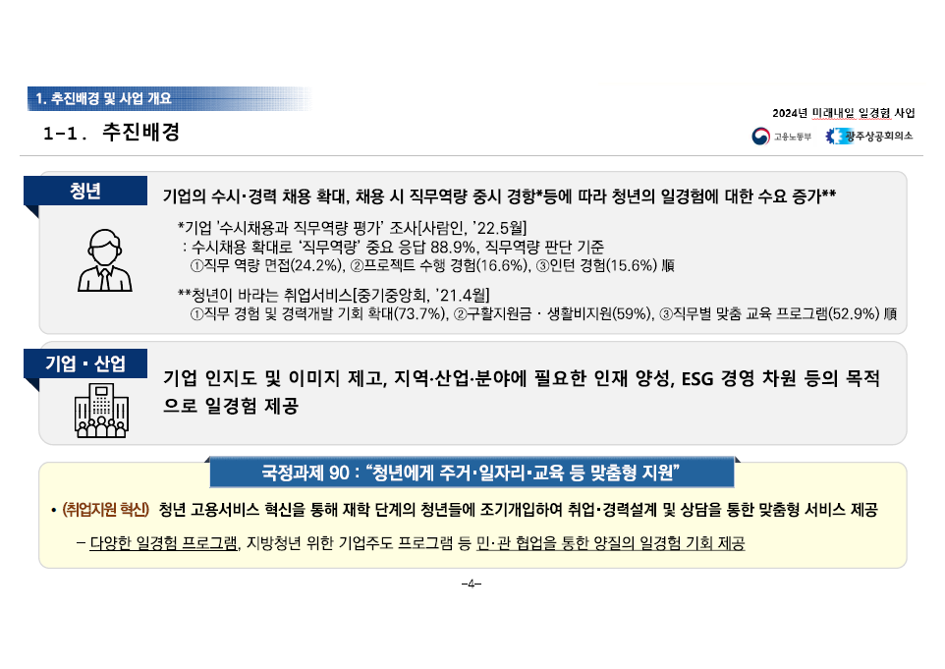
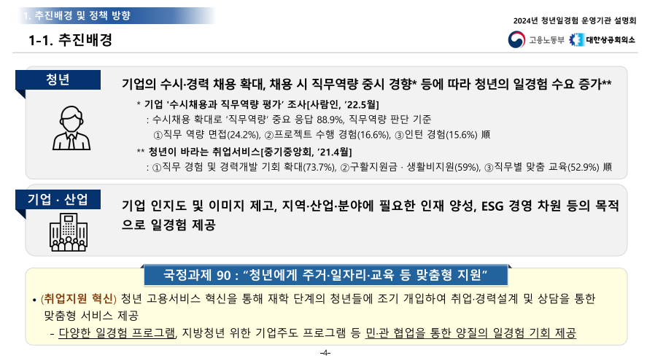

4
Notes:
❍ 본 사업은 광주광역시와 광주지방고용노동청이 주관하는 지역혁신 프로젝트 사업의 일환으로 추진되는 사업으로 디지털 대전환 등에 신속 대응할 수 있도록 기업현황진단, 맞춤형 컨설팅 및 기업지원 등 3단계 지원을 통한 지역산업 성장 및 양질의 일자리를 창출을 지원하는 사업입니다.

Slide 5
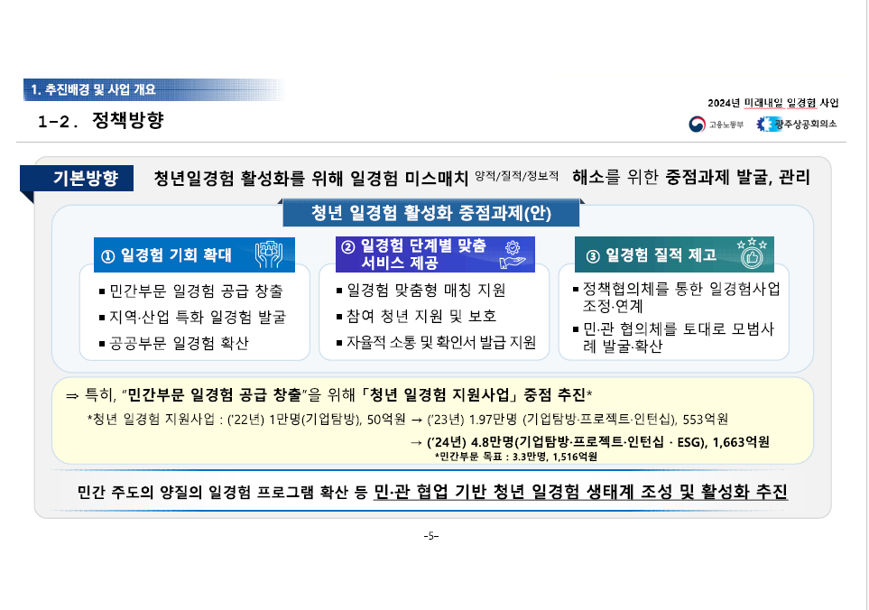
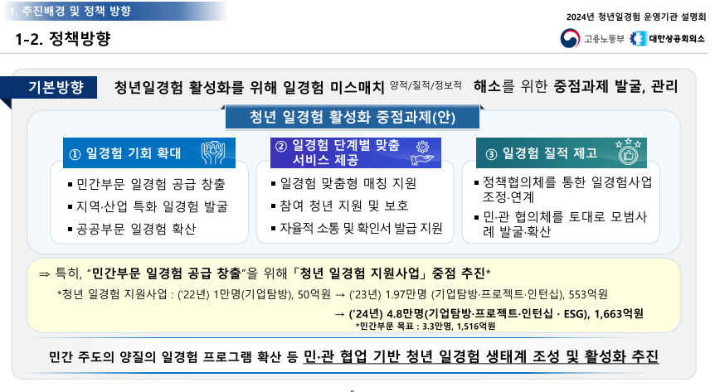

5

Slide 6
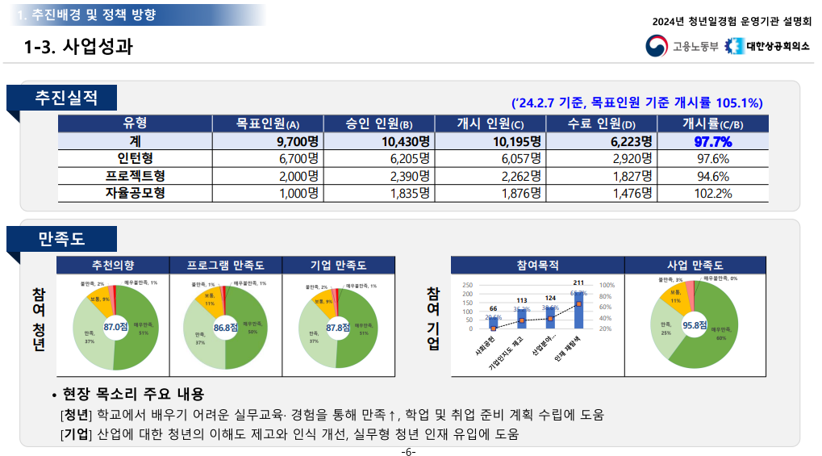
6

Slide 7

성공비즈니스와 함께하는 최고의 경제단체 광주상공회의소
2.
사업 개요
7
Notes:
❍ 다음은 경영지원 사업입니다.

Slide 8
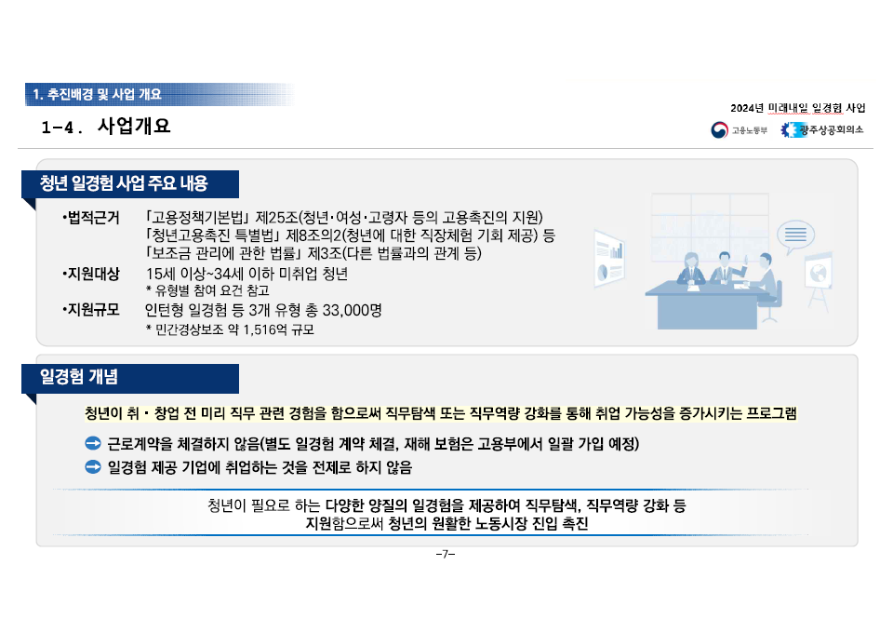
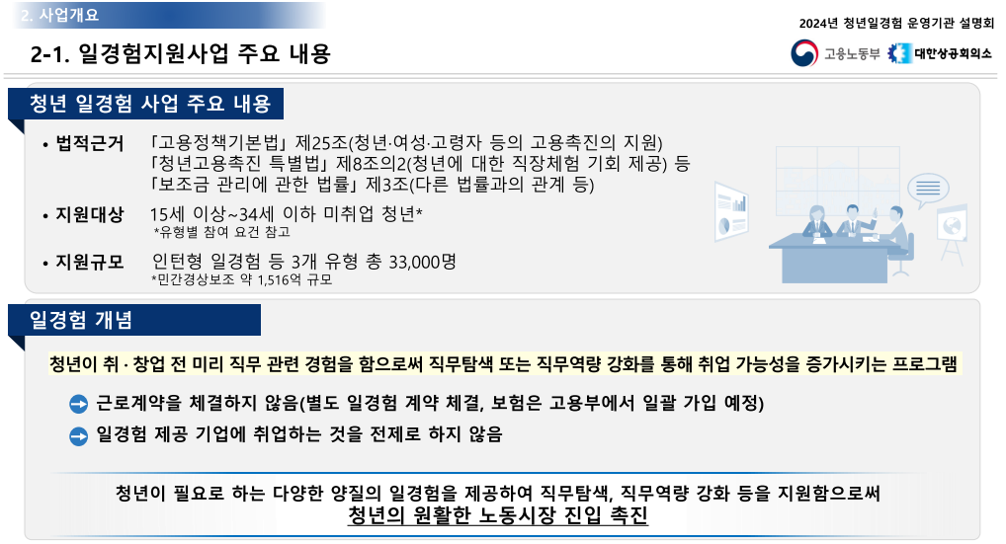
8

Slide 9
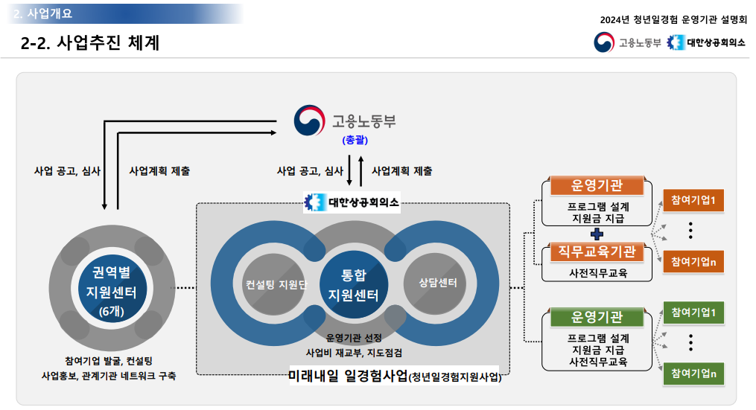
9

Slide 10
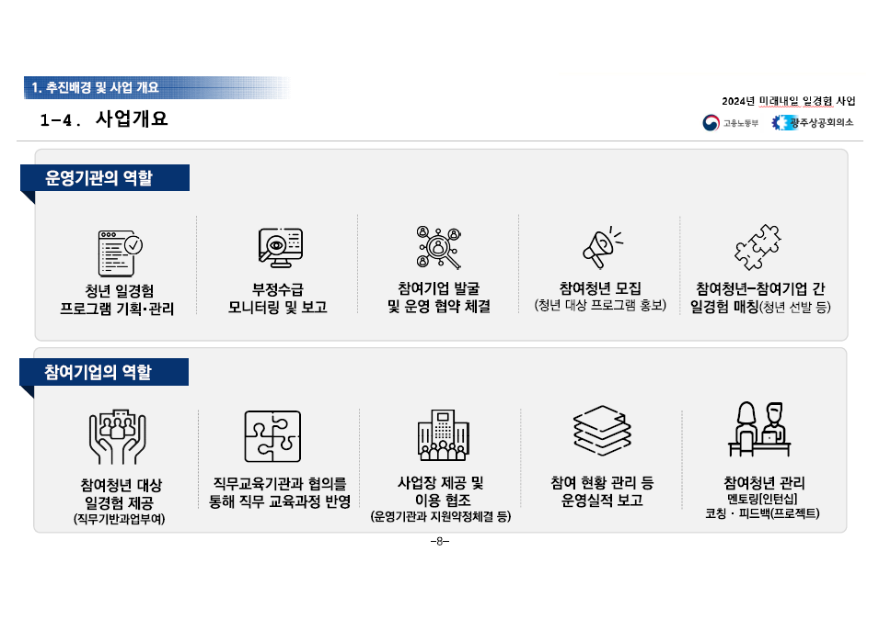
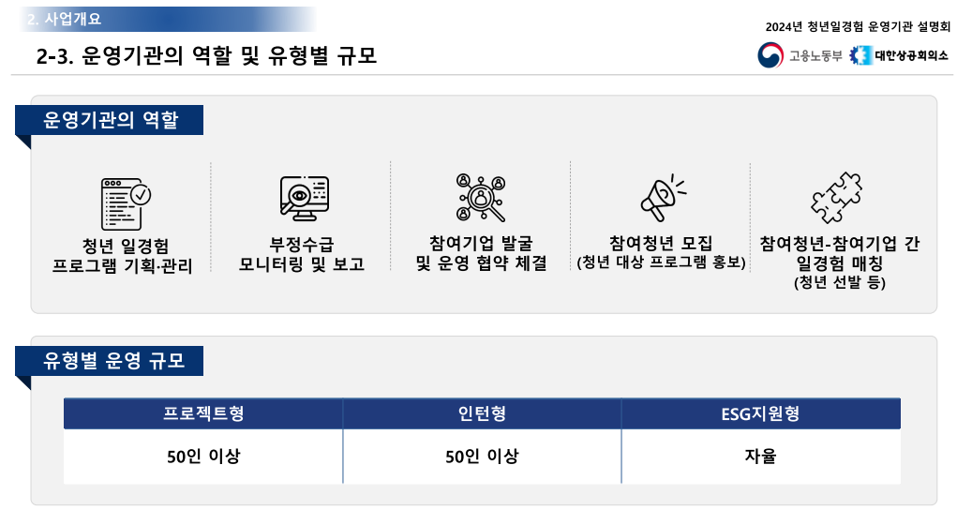

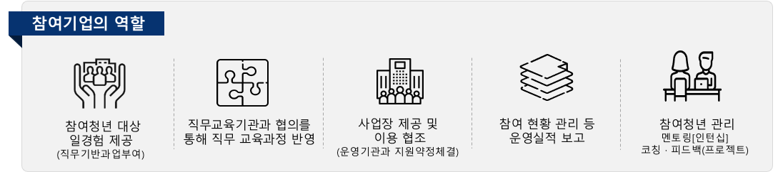
운영기관 및 참여기업 역할
10

Slide 11
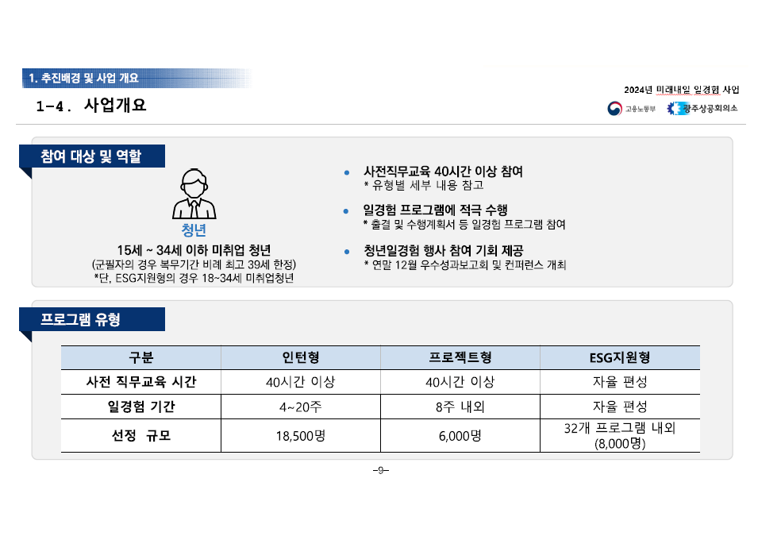
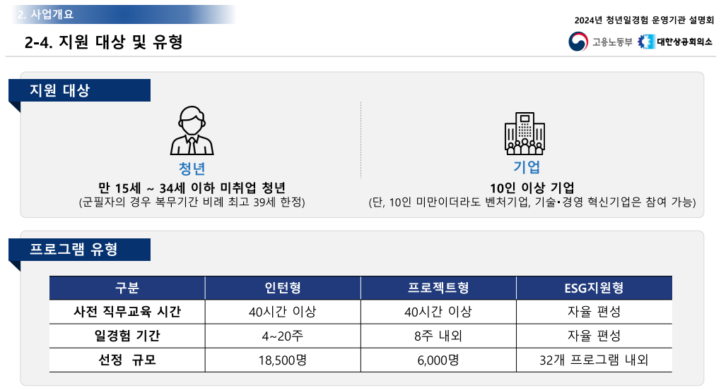
11

Slide 12
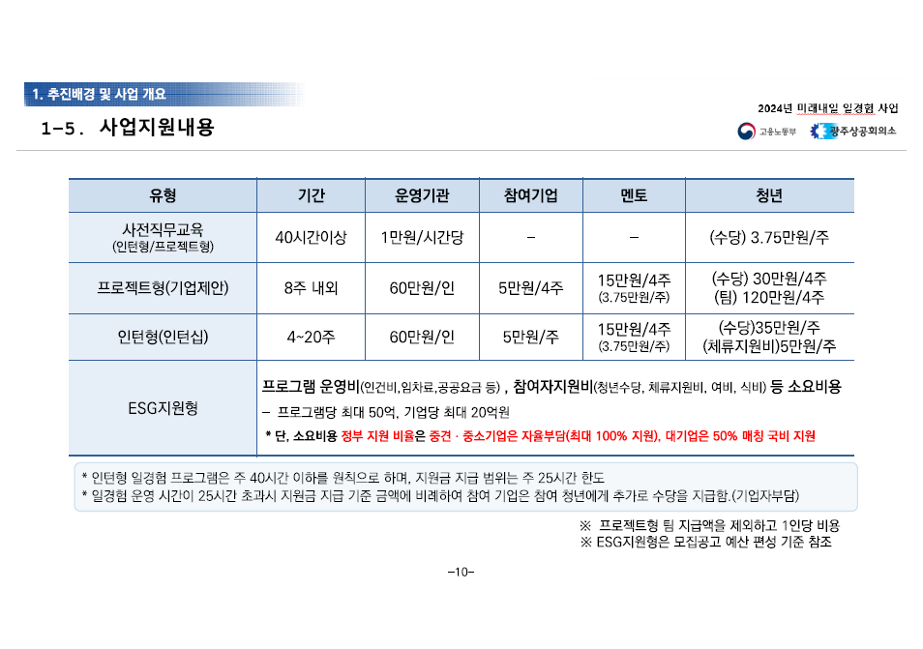
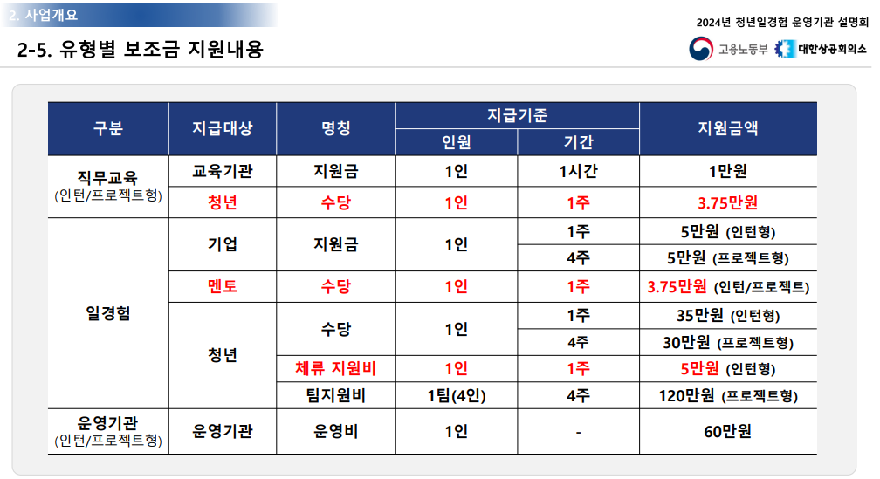
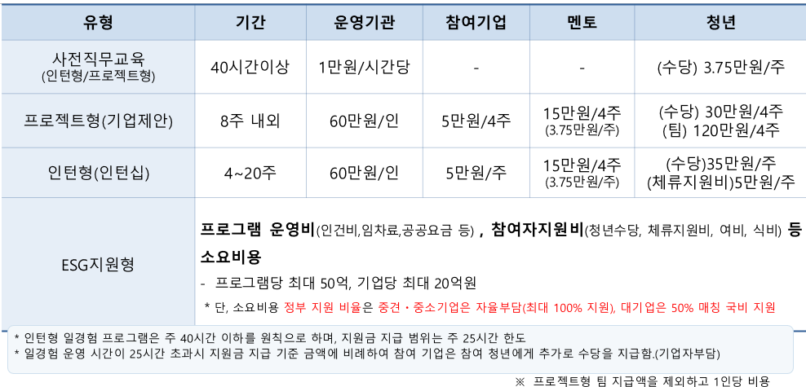
12

Slide 13
성공비즈니스와 함께하는 최고의 경제단체 광주상공회의소
3.
유형별 세부 내용
인턴형
프로젝트형
ESG지원형
13
Notes:
❍ 다음은 경영지원 사업입니다.

Slide 14








Slide 15
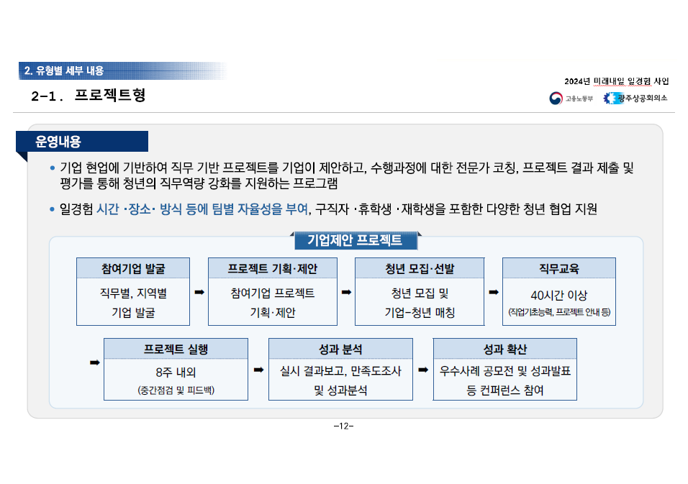
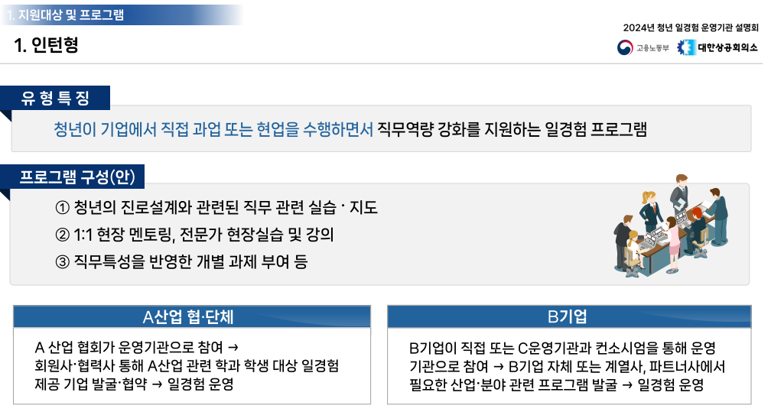

Slide 16
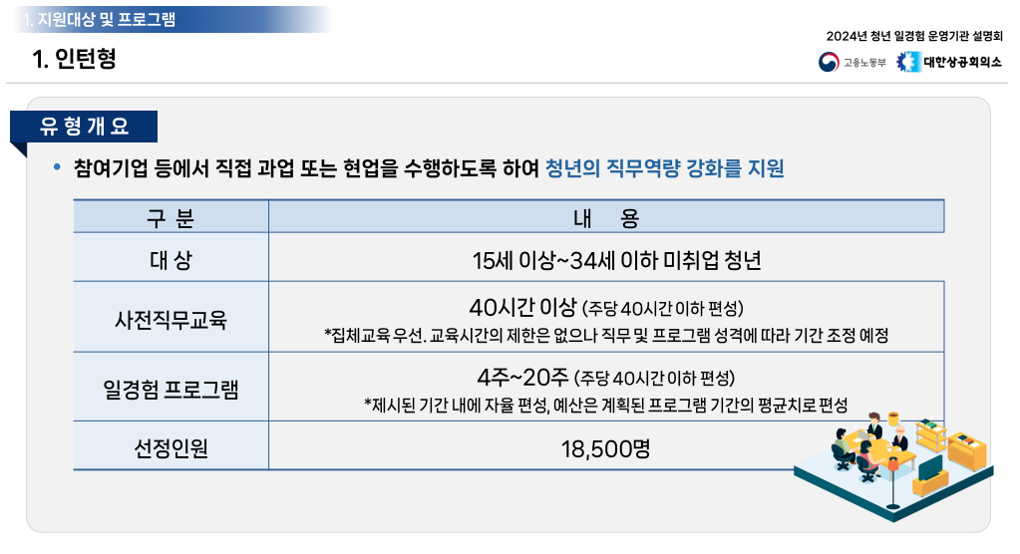

Slide 17
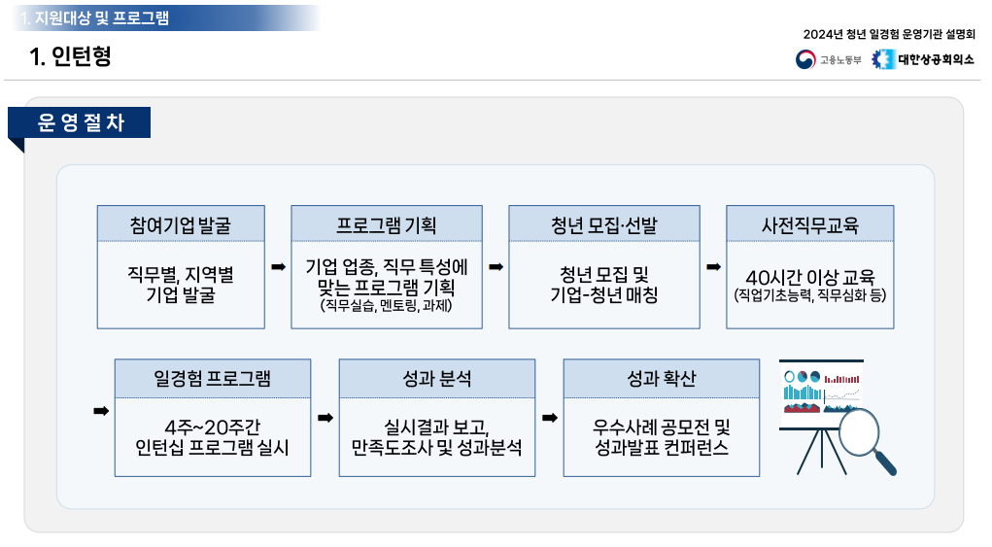

Slide 18
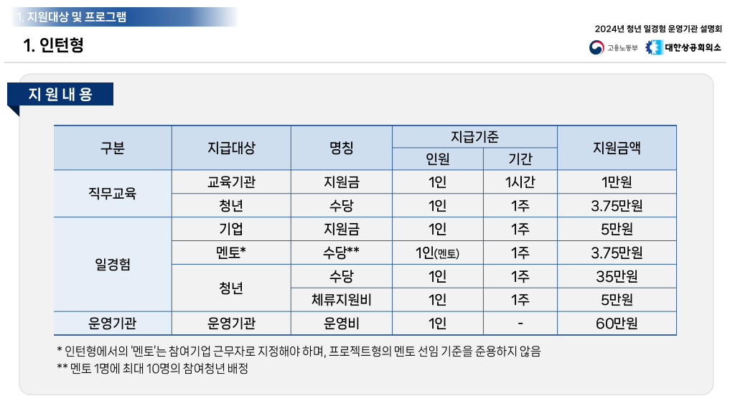

Slide 19
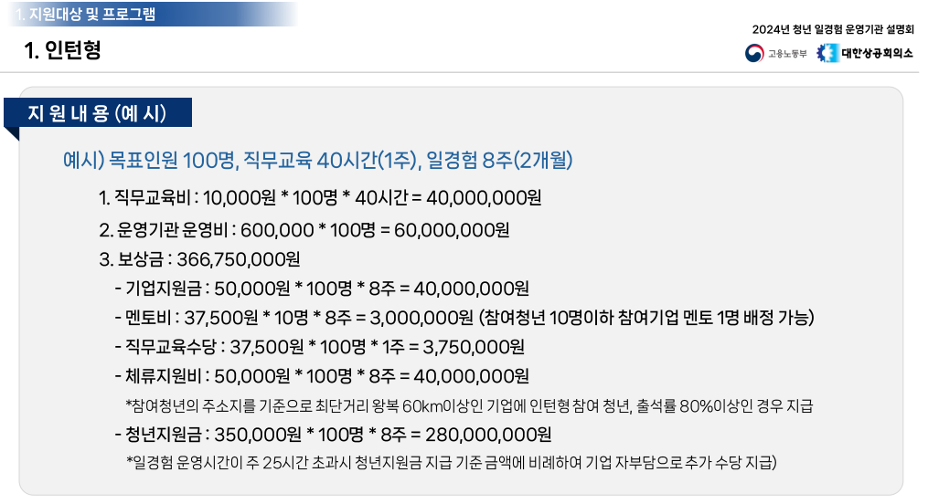



Slide 20
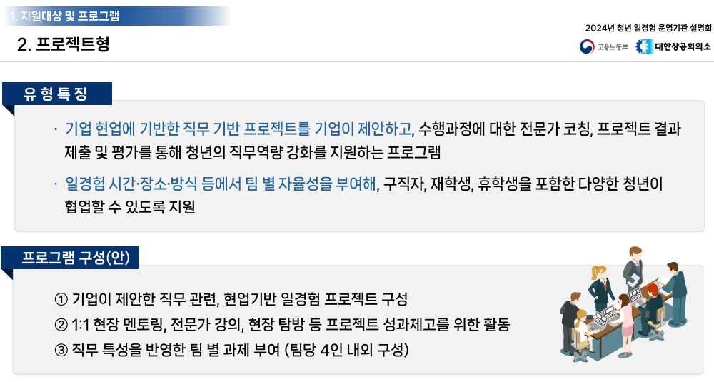

Slide 21
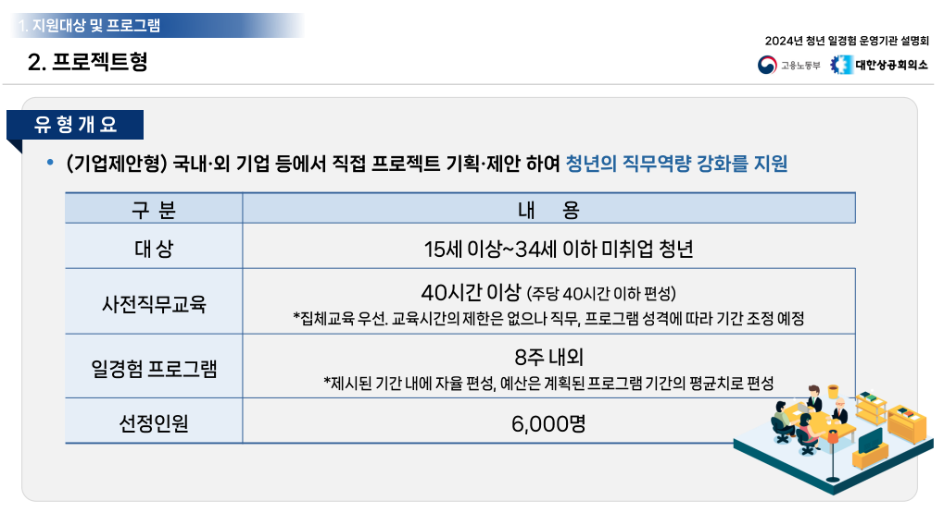

Slide 22
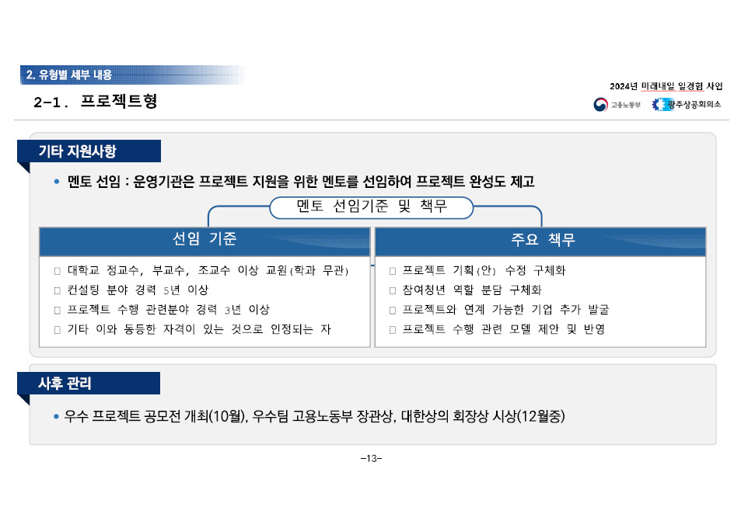
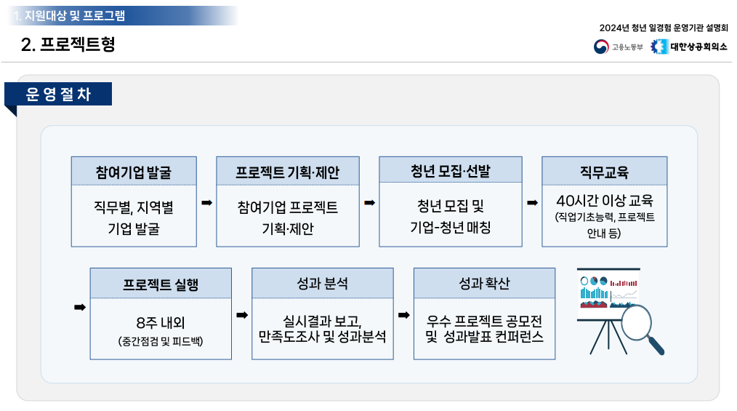

Slide 23
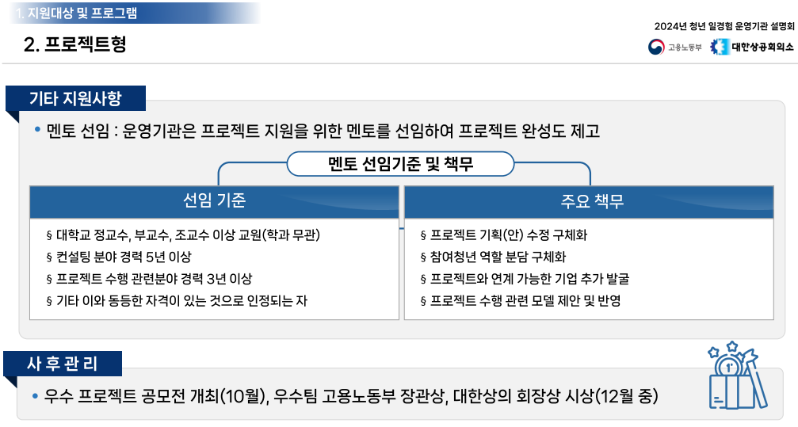

Slide 24
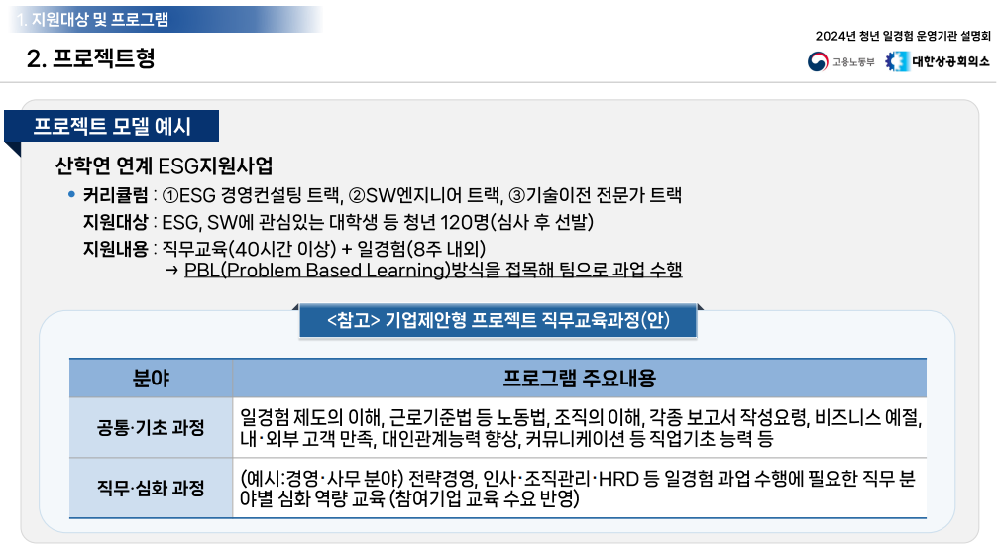

Slide 25
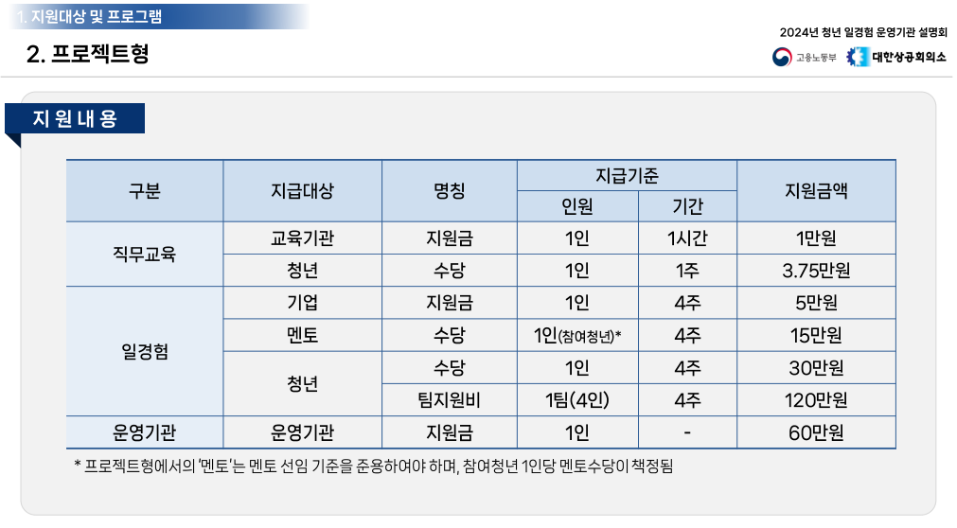

Slide 26
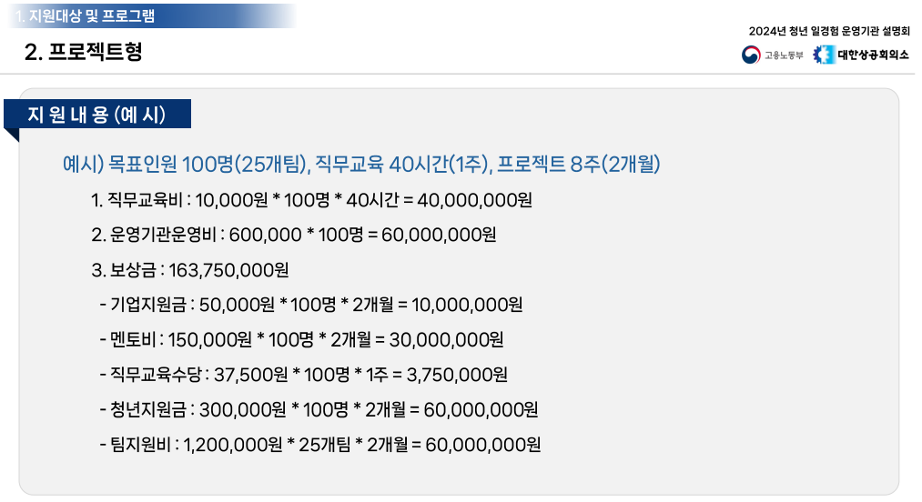



Slide 27
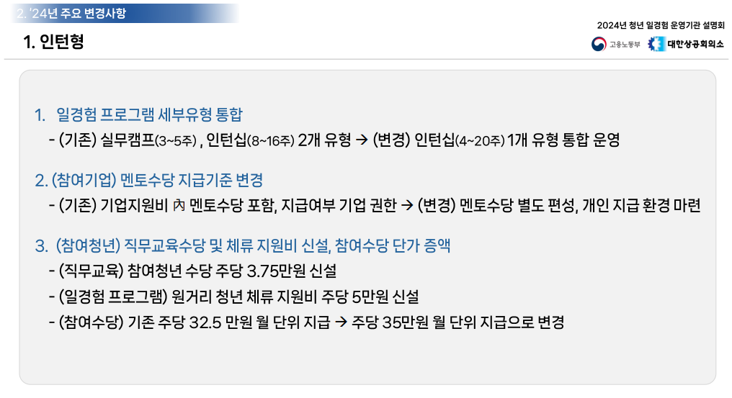

Slide 28
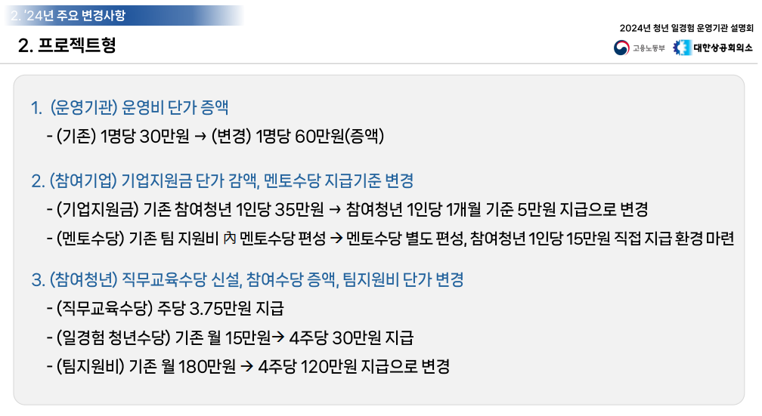

Slide 29



Slide 30
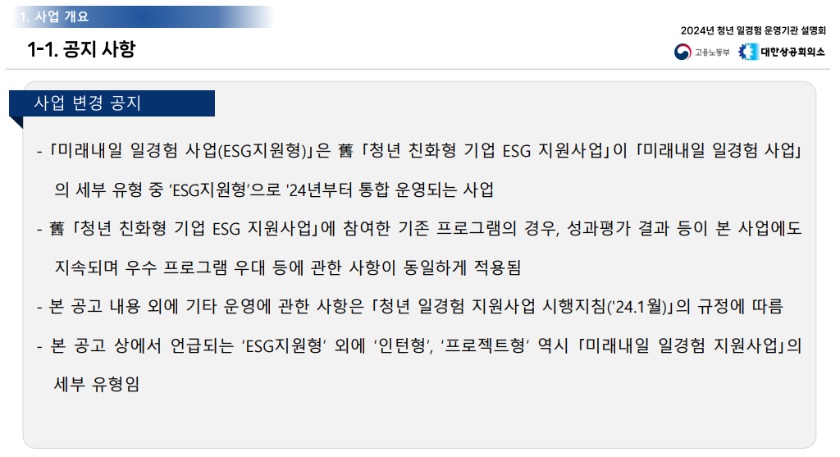

Slide 31
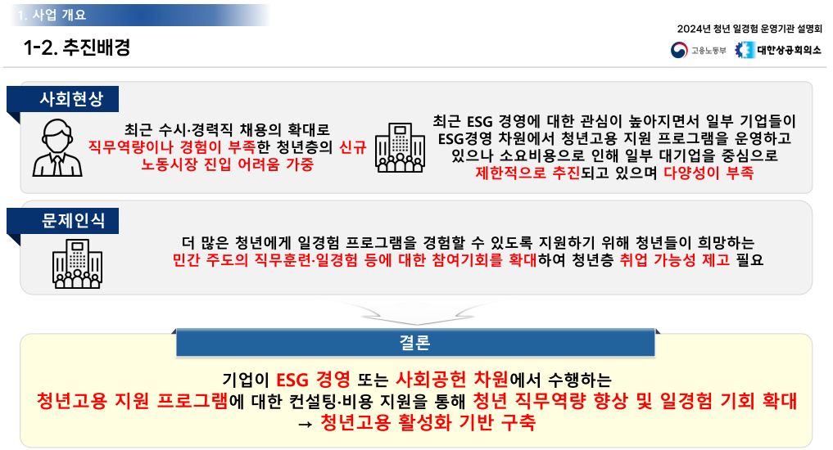

Slide 32
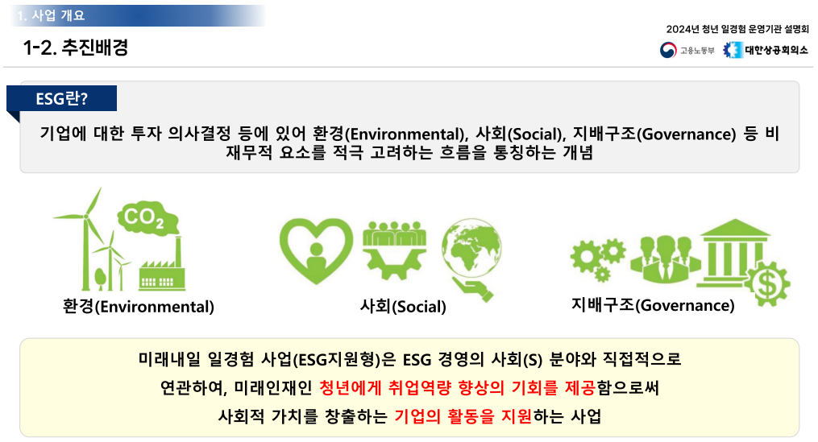

Slide 33
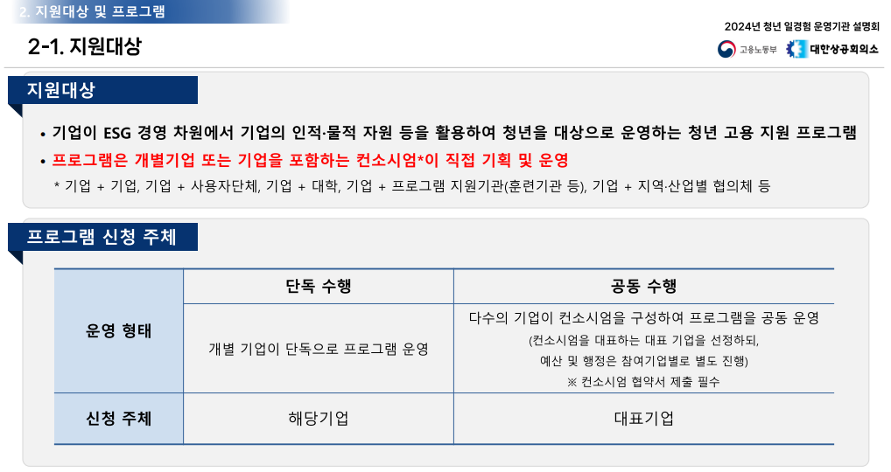

Slide 34
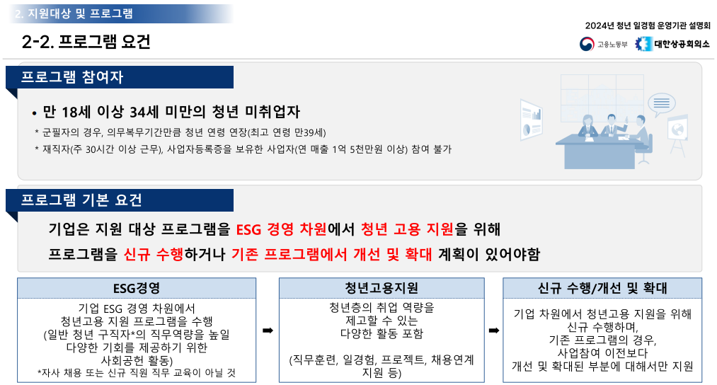

Slide 35
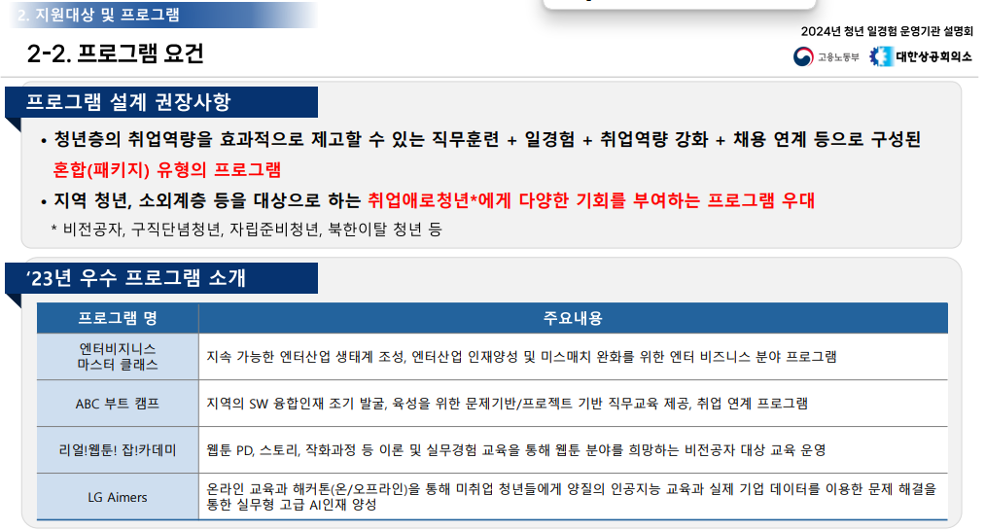

Slide 36
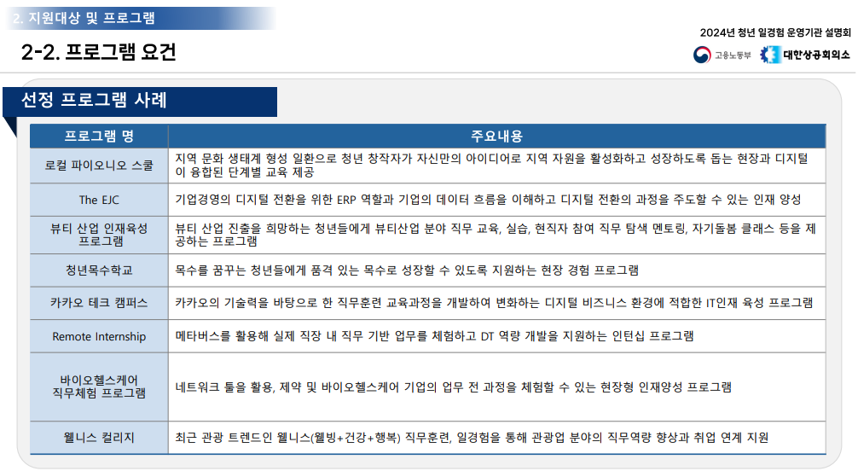

Slide 37
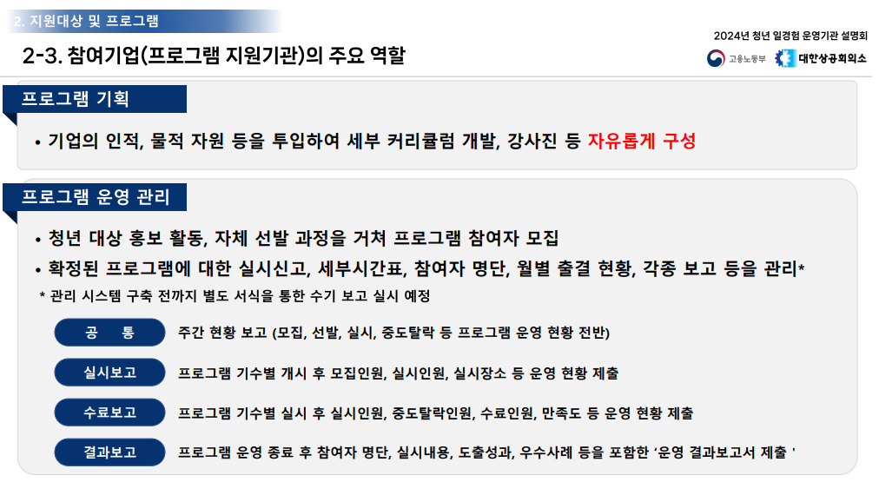

Slide 38
성공비즈니스와 함께하는 최고의 경제단체 광주상공회의소
4.
FAQ
공통
유형별
38
Notes:
❍ 다음은 경영지원 사업입니다.

Slide 39


FAQ공통

Slide 40
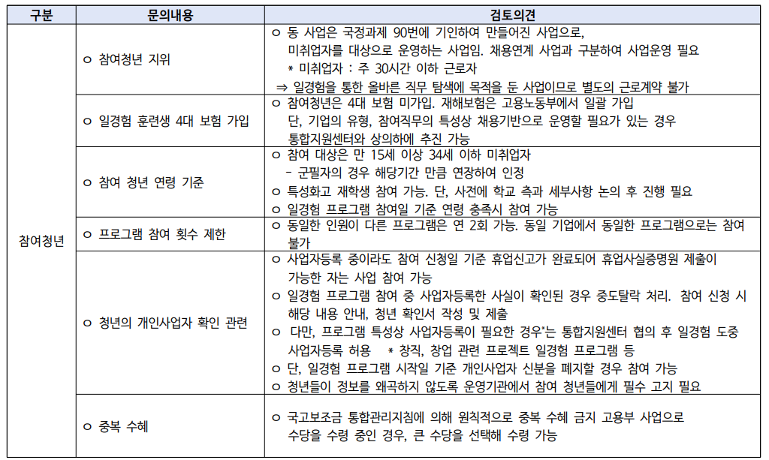
FAQ

Slide 41
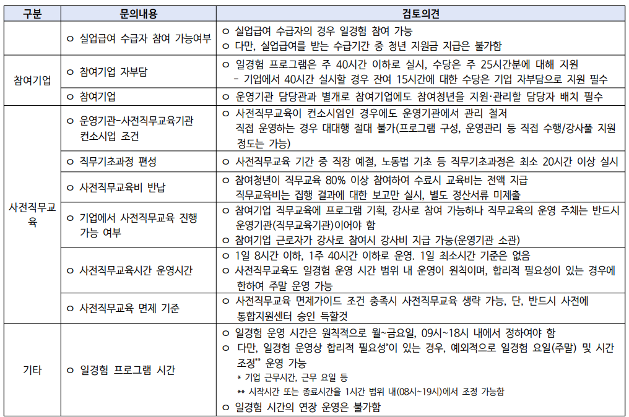
FAQ

Slide 42
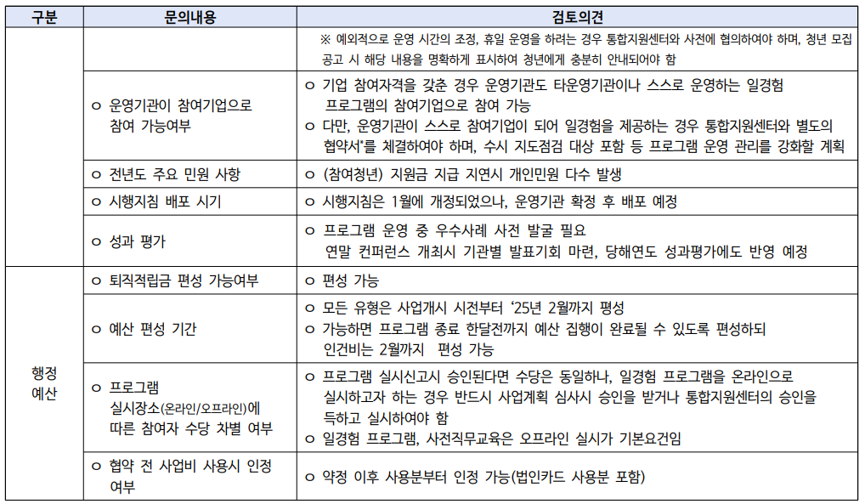
FAQ

Slide 43
FAQ
유형별

Slide 44
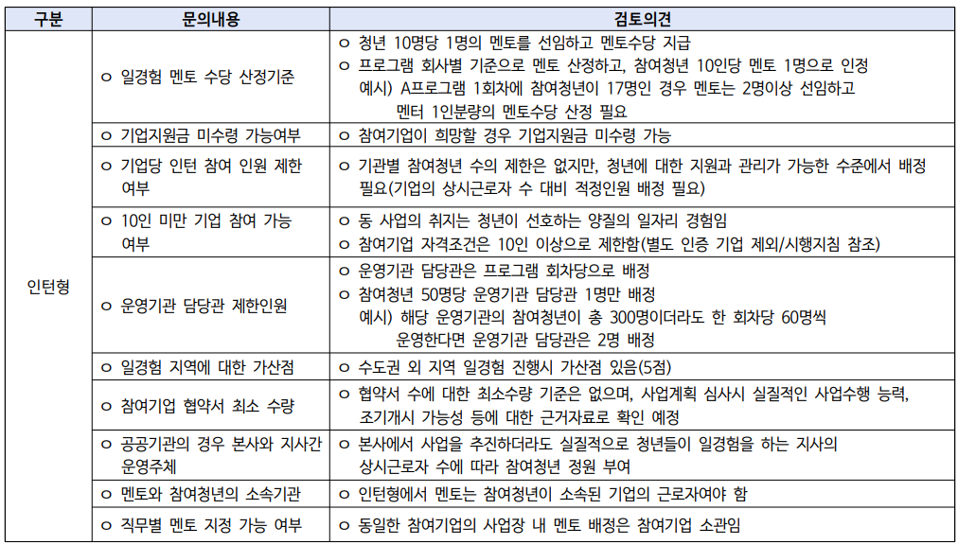
FAQ
44

Slide 45
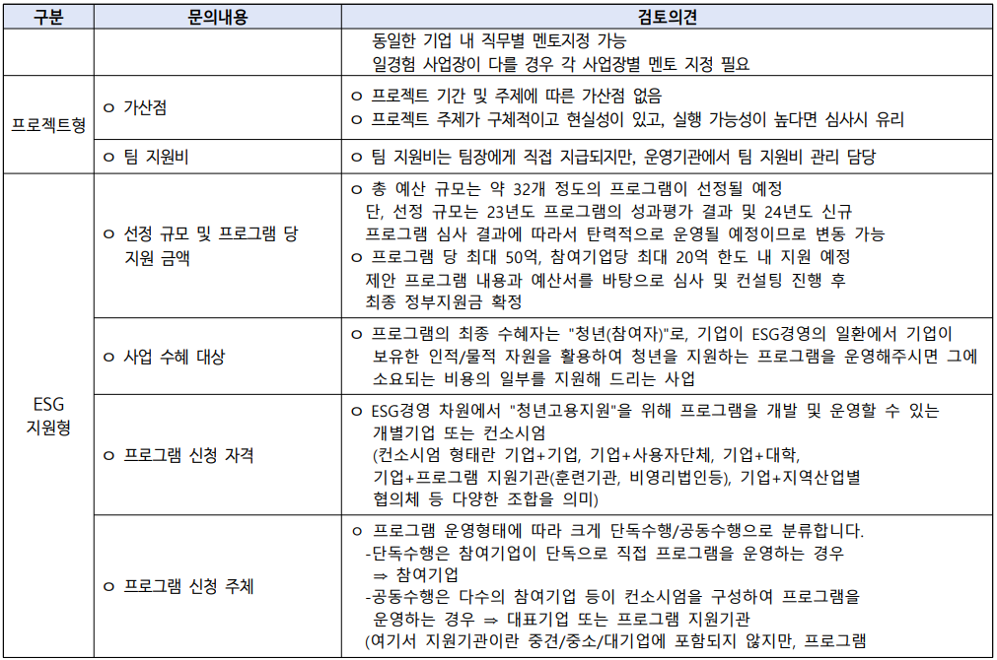
FAQ
Notes:
본사업에 참여하시게 되면 기업에서는 기업지원금을 받으면서 우수인재를 무료로 활용할수 있습니다.

Slide 46

“ 청년이 자신감 있게 노동시장으로 나아갈 수 있도록
많은 운영기관과 기업이 징검다리 역할 ”

Slide 47
THANK YOU
성공비즈니스의 파트너 광주상공회의소
49
Notes:
❍ 이상으로 광주상공회의소 미래내일 일경험 사업을 모두 설명 드렸습니다. 시간 관계상 짧게 설명을 드렸는데 자세한 내용은 설명회 책자를 참고해 주시기 바랍니다.

